Slide 1

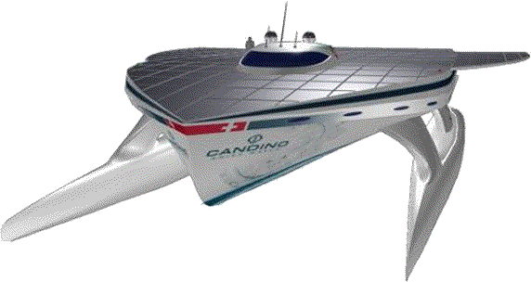
TURANOR
El barco solar más grande del mundo

Slide 2
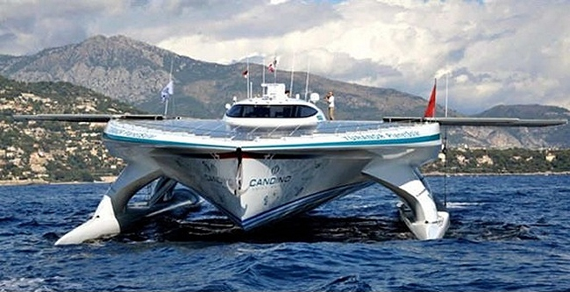
Este barco construido en Alemania e ideado por el suizo Raphael Domjuan, el catamarán con más de 35 metros de eslora que lleva instalados 537 metros cuadrados de células fotovoltaicas, que le permiten navegar noche y día sin emitir dióxido de carbono.

Slide 3
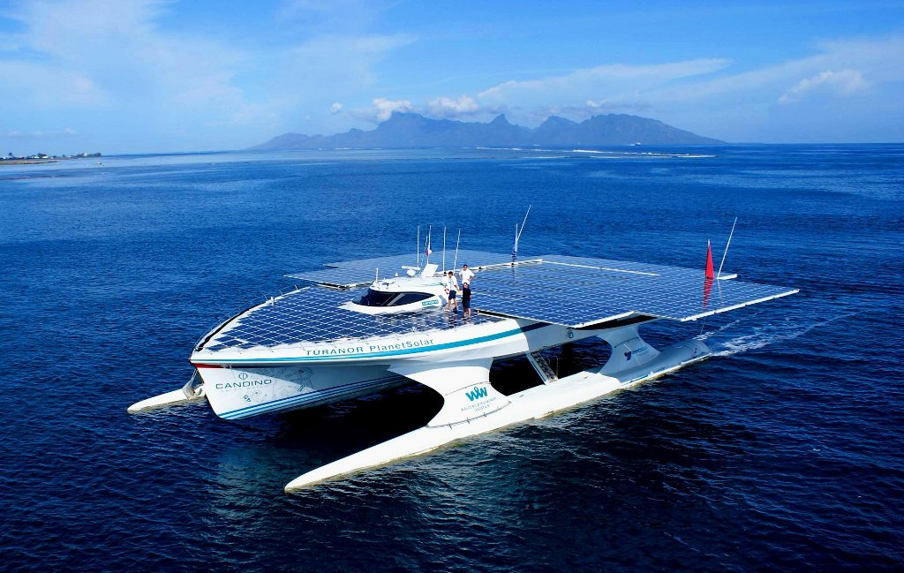
El Turanor PlanetSolar es el primer barco solar que ha conseguido dar la vuelta al mundo

Slide 4
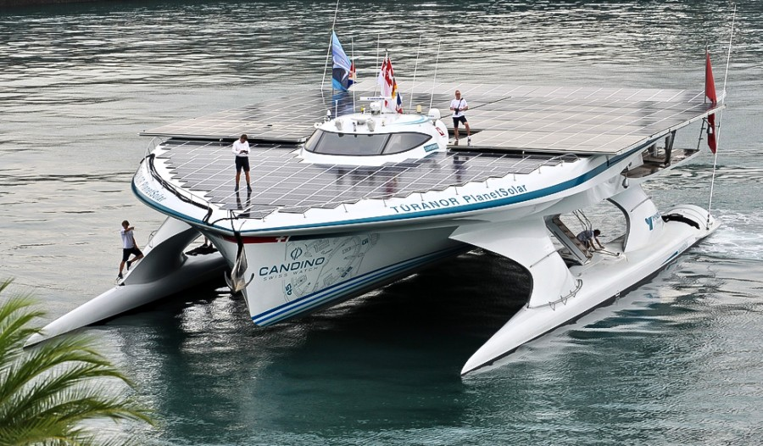
Los casi 60.000 kilómetros del recorrido de esta vuelta al mundo muestran fehacientemente que las energías renovables, en este caso la solar, están suficientemente maduras para tener un mayor pro-tagonismo en nuestras vidas, todo es cuestión de que les den la oportunidad y las ayudas necesarias para acelerar y facilitar su implantación.

Slide 5
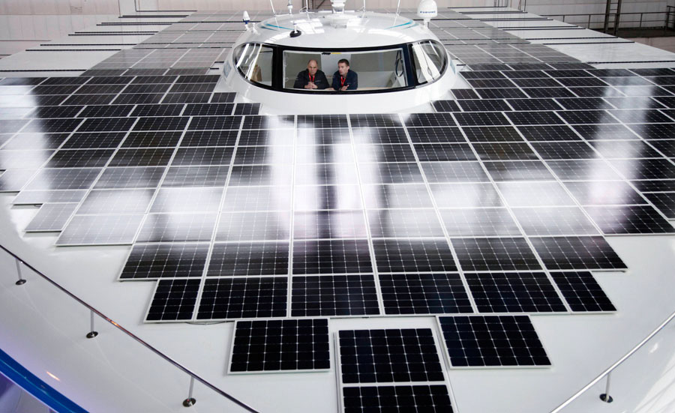

Slide 6
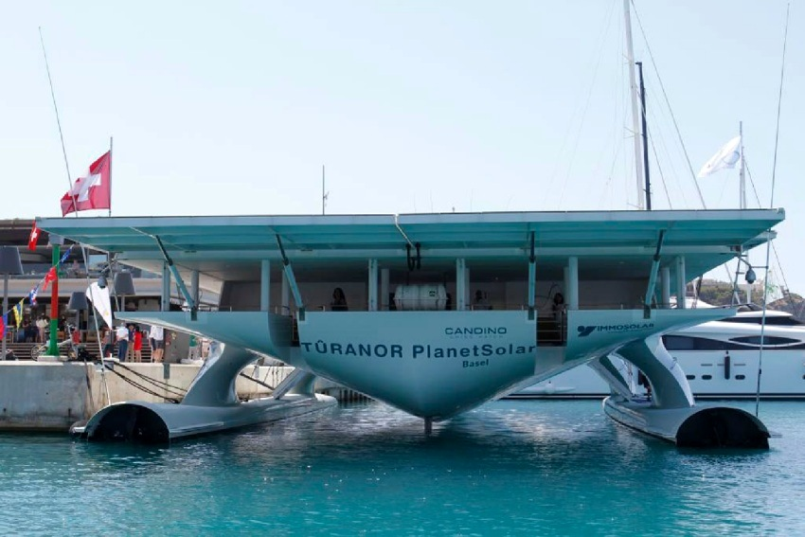
Vista trasera del Turanor

Slide 7
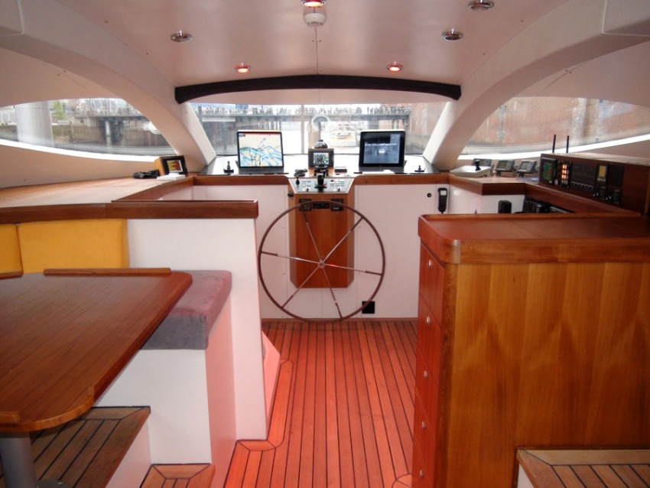

Slide 8
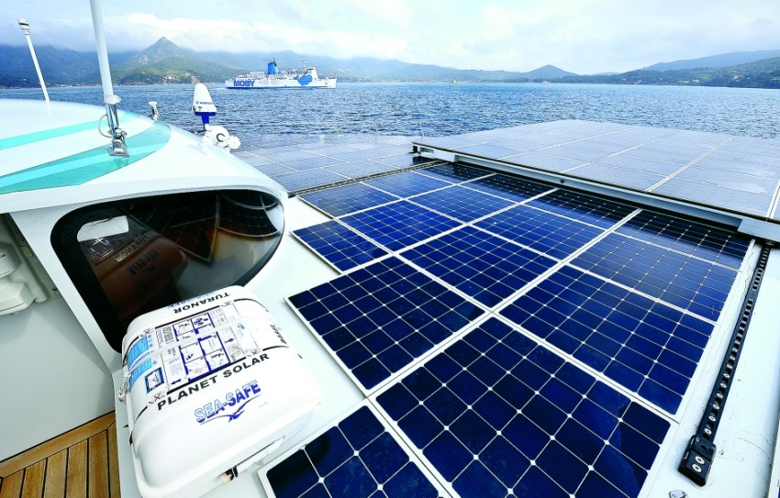
El barco, que alcanza una velocidad de 8 nudos, tiene en su cubierta superior instalados 540 m² de paneles solares, que, por el sistema de almacenamiento de que dispone, le permiten cargar energía para que navegue durante tres días sin luz solar.

Slide 9
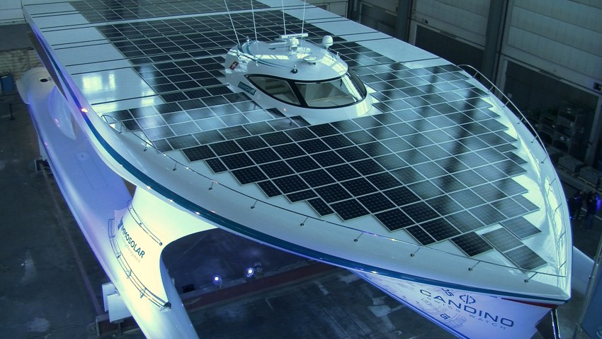
El nombre de TURANOR significa “La fuerza del sol“ o “Victoria” y proviene del Saga del señor
JRR Tolkien “El señor de los anillos”.

Slide 10
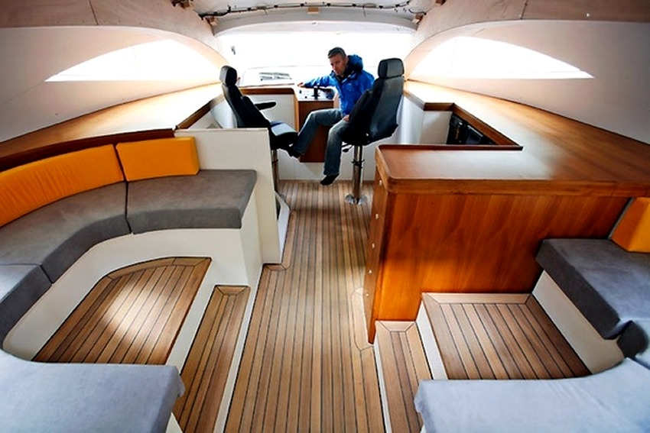

Slide 11
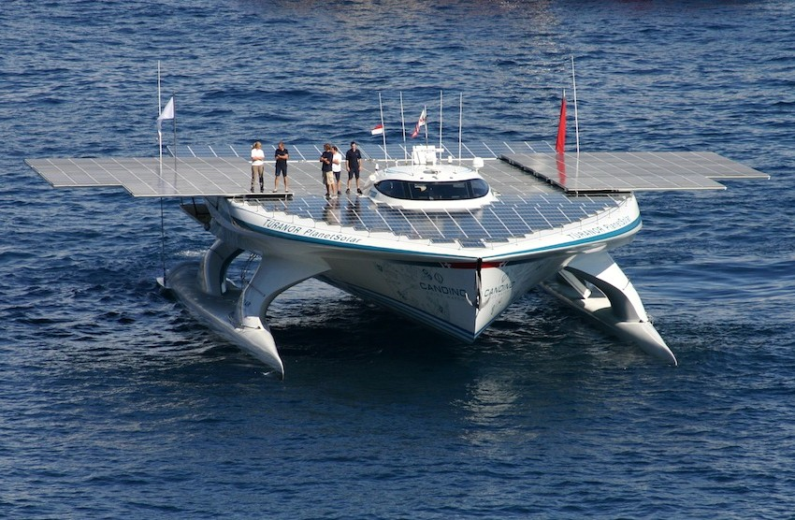
Planet Solar, el barco solar más grande del mundo, ha recibido el Récord Guinness que certifica
que es el barco eléctrico-solar más rápido en cruzar el Atlántico.

Slide 12
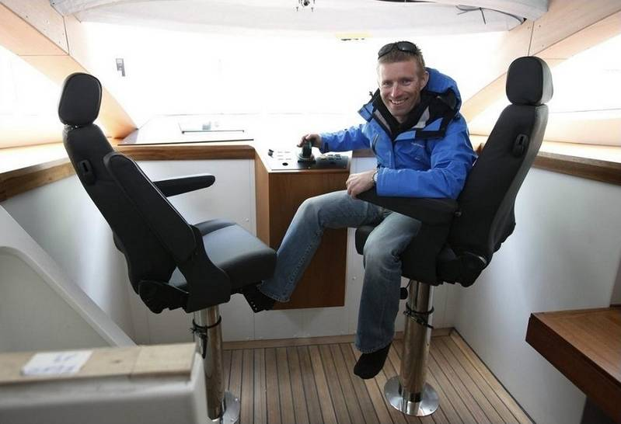
Raphael Domjan, iniciador del proyecto y capitán de este enorme catamarán ecológico, con este proyecto quiere
demostrar al mundo que:
• El gran potencial de las energías renovables, en especial la de la energía solar y la importancia para los desarro-
llos tecnológicos.
• El sentido práctico del uso de energía durable y sugerencias prácticas para su uso.
• Impulsar la investigación científica y el desarrollo tecnológico en el área de energías renovables.
• Informar al público sobre la importancia de las energías renovables.
• Promover la eficiencia de energía de interacción exitosa entre la economía y ecología, para trabajar con éxito y
sin problemas.

Slide 13

¡Ojalá que muy pronto haya en el planeta una apuesta firme y seria
por las energías limpias y renovables que logre doblegar
la oposición de los caciques del petróleo!

Slide 14


Imágenes y textos tomados de la Red
Música: Yello - “Drive driven”
Fernando

Slide 15



Accede a la sección que desees desde aquí:
Propia Creación
De la Red
Dedicatorias | Fechas Especiales | Graciosos
Historia y Arte | Lugares | Musicales
Naturaleza y Ciencias | Política | Reflexión
Religiosos | Románticos | Salud
Dedicatorias | Fechas Especiales | Graciosos
Historia y Arte | Lugares | Musicales
Naturaleza y Ciencias | Política | Reflexión
Religiosos | Románticos | Salud
Si deseas recibir pps periódicamente en tu correo electrónico subscríbete aquí:

